Slide 1
Лекция 10. Списки пропусков
Структуры данных и алгоритмы
Чернов Алексей Владимирович

Slide 2

Определение
Список пропусков – это связный список, в котором каждый узел содержит различное количество связей. Причем $i$-ые связи в узлах реализуют односвязные списки, содержащие узлы с не менее чем $i$ связей
4
3
2
1

Slide 3
Структура данных
Узел списка
Список
class Item {
public:
virtual Key key() = 0;
};
struct Node {
Item item; // элемент
node ** next; // массив узлов
int depth; // число уровней в данном узле
Node(Item x, int k) {
Item = x; depth = k; next = new Node*[k];
for (int i=0; i<k; i++) { next[i] = 0;}
}
};
class SkipList {
private:
Node * m_head;
int m_levels;
int m_size;
int m_maxLevels;
double * m_param;
Public:
SkipList(int maxLevels, double * param) {
m_head = new Node(Item::nullItem, maxLevels);
m_size = 0; m_levels = 0;
m_maxLevels = maxLevels;
m_param = param;
}
};

Slide 4
Алгоритм поиска

Slide 5
Операция поиска
private:
Item searchR(Node * current, Key key, int level) {
if (current == 0) { return Item::nullItem };
if (key == current->item.key()) { return current->item };
Node * next = current->next[k];
if (next == 0 || next->item.key() > key) {
if (level == 0) { return Item::nullItem; }
return searchR(current, key, level – 1);
} else {
return searchR(next, key, level);
}
}
public:
Item search(Key key) {
return searchR(m_head, key, m_levels);
}

Slide 6
Алгоритм вставки
4
3
2
1

Slide 7
Вероятностная операция вставки
public:
// добавление элемента
void insert(Item value) {
int level = randX(); // определили сколько уровней будет
if (level > m_levels) { m_levels = level; } // меняем максимально используемый уровень при необходимости
insertR(head, new Node(value, level), m_levels); // место
}
private:
int m_maxRand;
// определяем уровень элемента
int randX() {
int i = 0;
while (random() < m_param[i] && i < m_maxLevels) {
i++;
}
return i;
}
private:
/// ---------------------------------------------------------------------------
/// Добавление нового списка
/// param node – текущий узел
/// param newNode – новый элемент
/// param level – текущий уровень проверяемого списка
/// --------------------------------------------------------------------------
void insertR(Node * node, Node * newNode, int level) {
Key newKey = newNode->item.key();
Node * next = node->next[level];
if (next == 0 || newKey < next->item.key()) {
if (level < newNode->depth) {
newNode[level] = next;
node[level] = newNode;
}
if (level == 0) { return; }
insertR(node, newNode, level – 1);
return;
}
insertR(next, newNode, level);
}

Slide 8
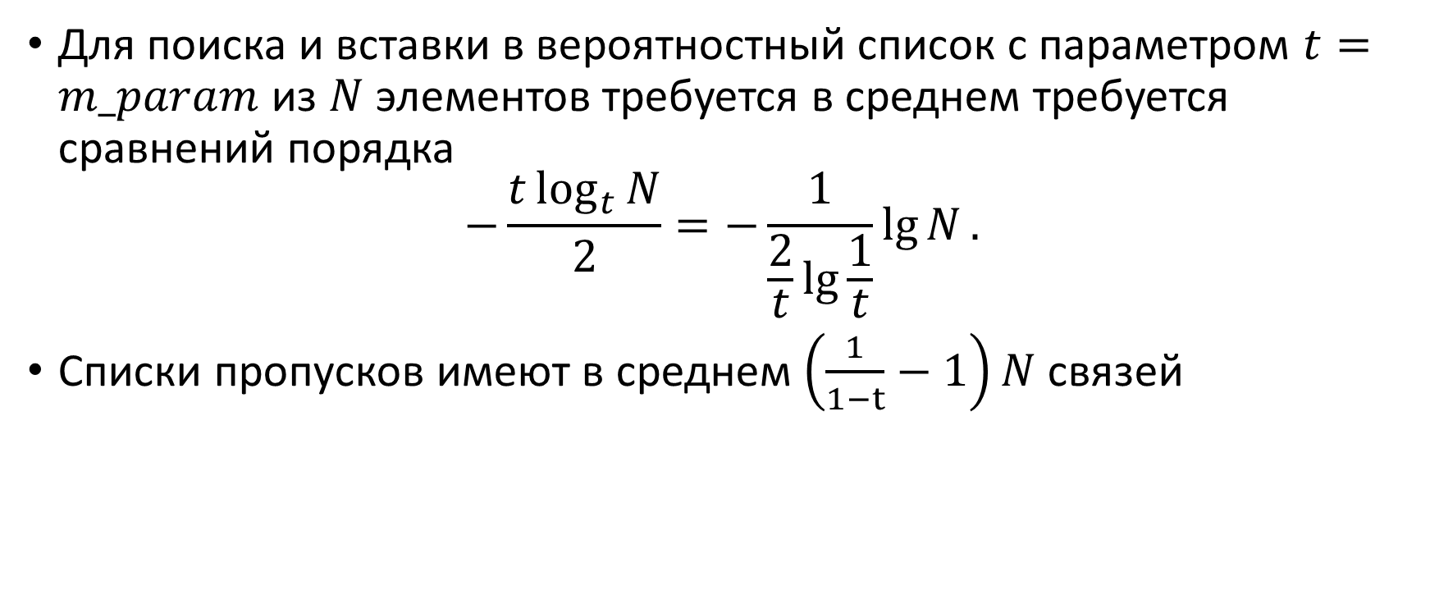
Утверждения
Для поиска и вставки в вероятностный список с параметром $t=m_param$из $N$ элементов требуется в среднем требуется сравнений порядка
$$−\frac{t\log_{t}{N}}{2}=−\frac{1}{\frac{2}{t}\lg{\frac{1}{t}}}\lg{N}.$$
Списки пропусков имеют в среднем $\left(\frac{1}{1−t}−1\right)N$ связей

Slide 9
Удаление
Важно сохранить связность списков
3

Slide 10
Операция удаления
private:
void removeR(Node * current, Key key, int level) {
Node * next = current->next[level]
If (next->item.key() >= key) {
if (key == next->item.key()) {
current->next[level] = next->next[level];
}
If (level == 0) { delete next; return; }
removeR(current, key, level-1);
}
removeR(current, key, level);
}
public:
Void remove(Key key) {
removeR(head, key, m_levels);
}

Slide 11
Некоторые особенности
M_maxLevels ~ log_(1/t) N

Slide 12
Поразрядный поиск (radix search)
Идея: сравнивать ключи не целиком, а по его части.
digit(key, d) – получить часть ключа с номером d
Key 1
Key 2
0
1
2

Slide 13
Деревья цифрового поиска (digital search trees)
Ветвление выполняется по результату сравнения текущих разрядов
Item SearchR(Node * current, Key key, int d) {
if (current == 0) { return nullItem; }
if (digit(key, d) == 0) { return SearchR(current->left; key, d+1;}
return SearchR(current-> right, key, d+1);
}
public:
Item Search(Key key) {
return SearchR(head, key, 0);
}

Slide 14

Деревья цифрового поиска (digital search trees)
Пусть число элементов в дереве N.
Тогда поиск и вставка требуют $\lg{N}$ сравнений в среднем и $2\lg{N}$операций в худшем случае.

Slide 15
Trie деревья
Это бинарное дерево, в котором ключи связаны с каждым из его листьев
Пустой набор ключей -> дерево представляется нулевой связью.
Состоит из одного ключа -> это лист, содержащий данный ключ.
Состоит из многих ключей –> это внутренний узел, где левая связь указывает на trie дерево, начинающееся с соответствующего меньшего разряда, а правая с соответствующего старшего разряда.

Slide 16
Trie деревья
000
private:
Item searchR(Node * current, Key key, int d) {
if (current == 0) { return nullItem; }
if (current->left == 0 && current->right == 0) {
Key currentKey = current->item.key();
return (currentKey == key) ? current->item : nullItem;
}
if (digit(key, d) == 0) { return search(current->left, key, d + 1); }
else { return search(current->right, key, d + 1); }
}
public:
Item search(Key key) {
return searchR(head, key, 0);
}
0
1
100
0
1
001
010

Slide 17
Операция вставки
000
0
1
100
0
1
001
010
000
001

